Slide 1
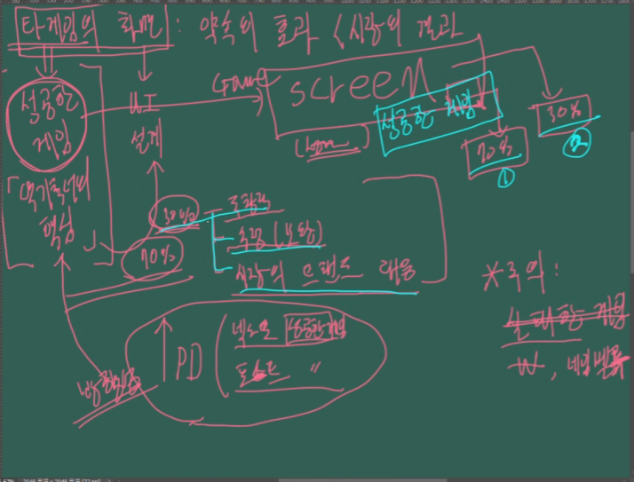
타 게임의 화면을 통해 우리 게임 비교
가장 쉽고 논리적으로 설득할 수 있는 방법
성공한 게임이 왜 성공했는지에 대한 이유를 제시
그 이유 중 어떤 부분을 가져오고, 그것을 이어갈 지
성공 가능성이 올라가는 데에 대한 근거

Slide 2
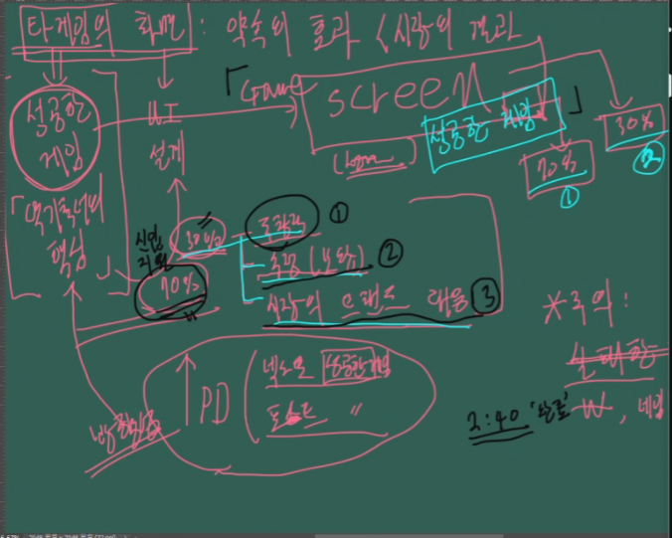

Slide 3
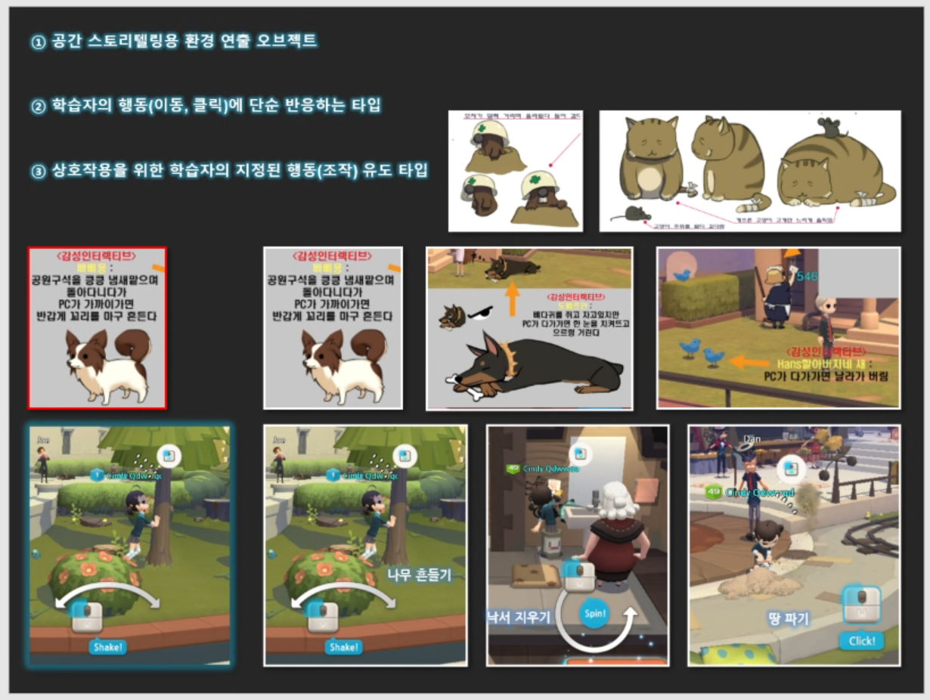

Slide 4
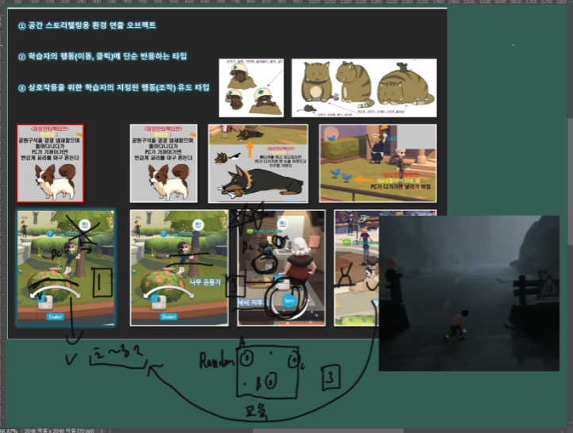
표현법
교육용 게임을 예시로 보았다.
3번 ‘낙서 지우기＇는 교육용으로 너무 좋다.
1번 나무 흔들기와 2번 땅파기는 ‘교육＇으로는 의미가 x

Slide 5
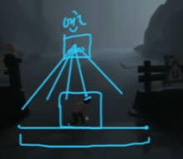
표현법
캐릭터의 시선에 따라서
플레이어가 어디를 봐야 하는지
알 수 있다.

Slide 6
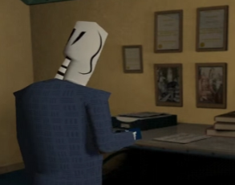
<그림 판당고>
게임에 필요한 요소가 있을 때, 그것을 놓지치 않게 하기 위해
캐릭터의 시선이 그 요소로 옮겨진다.
이런 것들이 ‘!’를 대신할 수 있다.

Slide 7
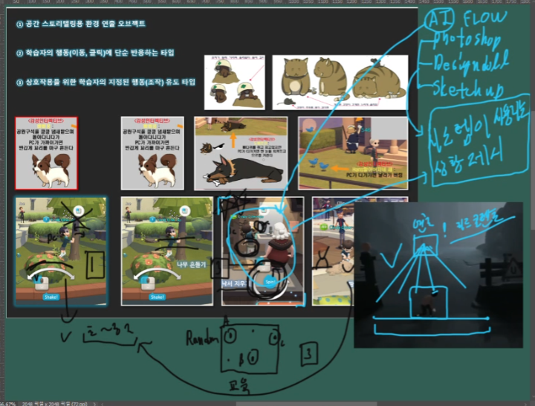
시스템이 사용되는 상황 제시
포토샵 Photoshop
디자인돌 Designdoll
스케치업 Sketchup

Slide 8
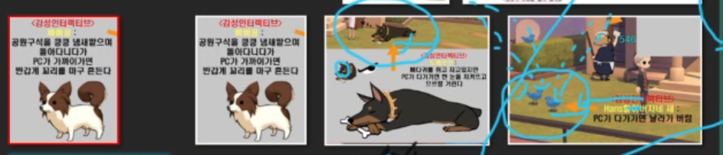
재미 요소
환경 연출 요소로서 재미를 준다.
새 가까이 가면 날아갔다가, 일정 시간 후에 다시 돌아온다.
개에게 가까이 다가가면 으르렁 거린다.
이를 통해 시스템의 흥미도를 올릴 수 있다.

Slide 9
우리 게임에 재미 요소를 추가해보자.
아까 레퍼런스로 봤던 개와 새같은 연출 요소를 생각해보자.
시각에만 의존하는 몬스터가 있다고 해보자. 그러면 켜져있는 초를 모두 후 불어서 끄면, 몬스터는 시각 정보가 차단되니까 주인공을 발견하지 못할 거고, 주인공은 전투 없이 몬스터를 지나칠 수 있을 거야.

Slide 10
악취
숨 참기 후 지나가지 않으면 기침으로 적들의 시선을 끌게 됨

Slide 11
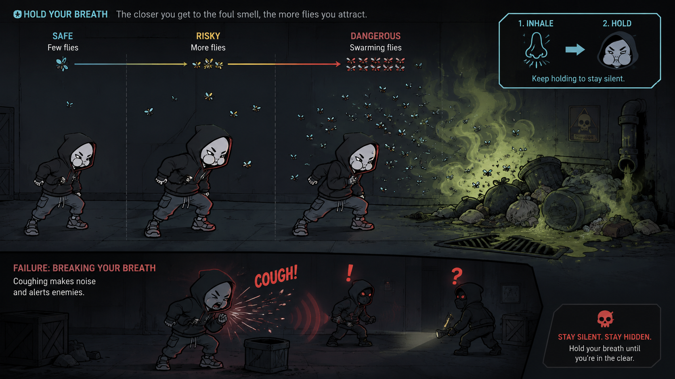

Slide 12
강한 날숨
풍경(종), 출입문 옆 종, 깡통 모빌, 빈 병(날숨으로 병을 굴려서 깨뜨리기), 철판, 낡은 간판, 철문

Slide 13
주방에서 날숨으로 냄비 소리 내기

Slide 14
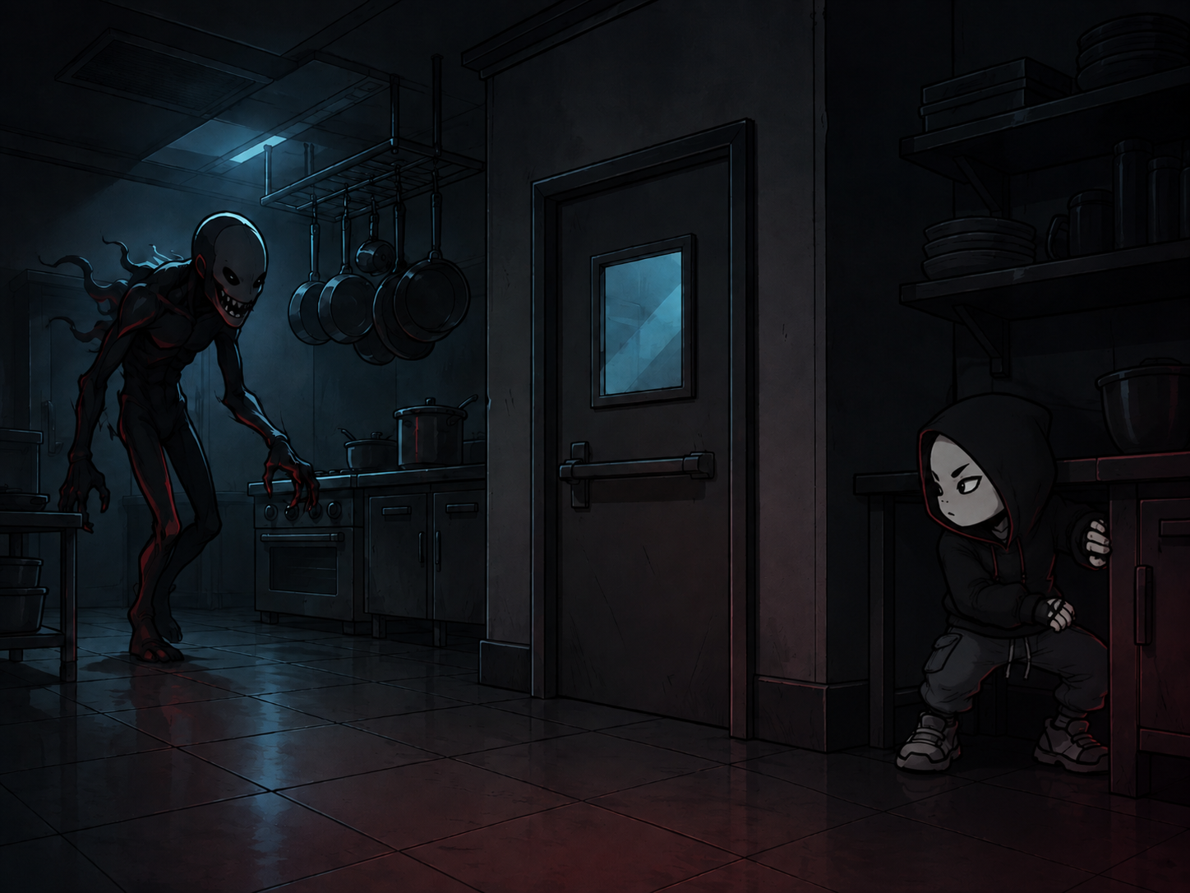
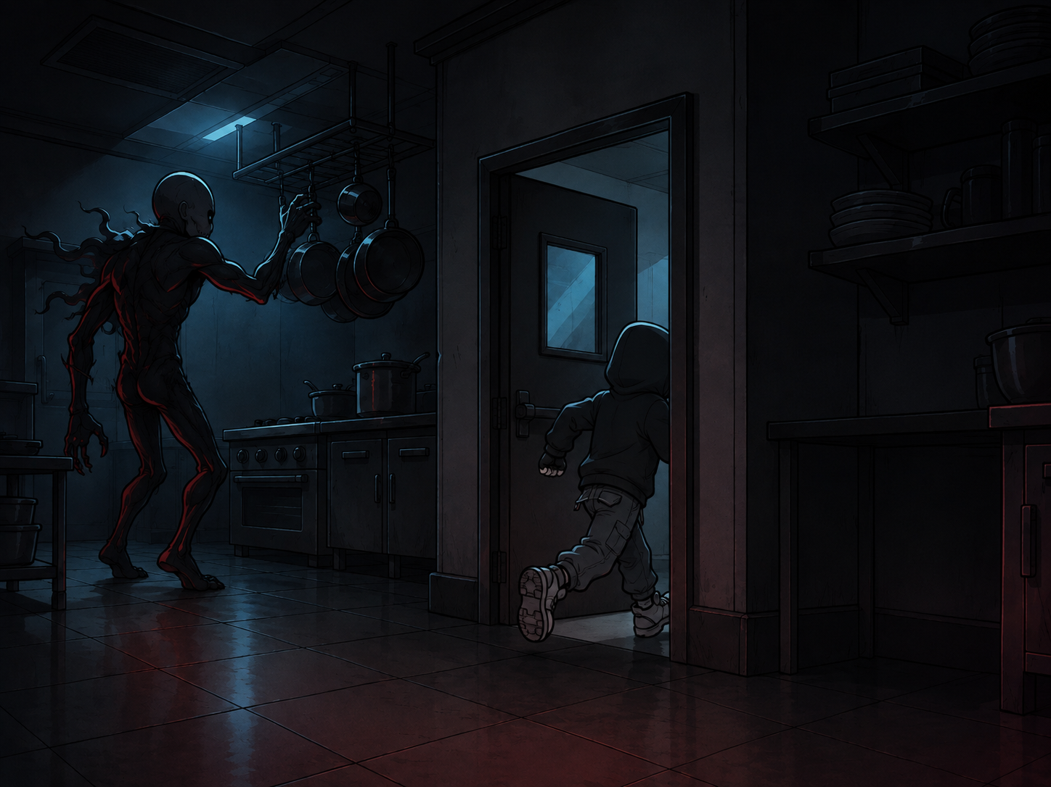
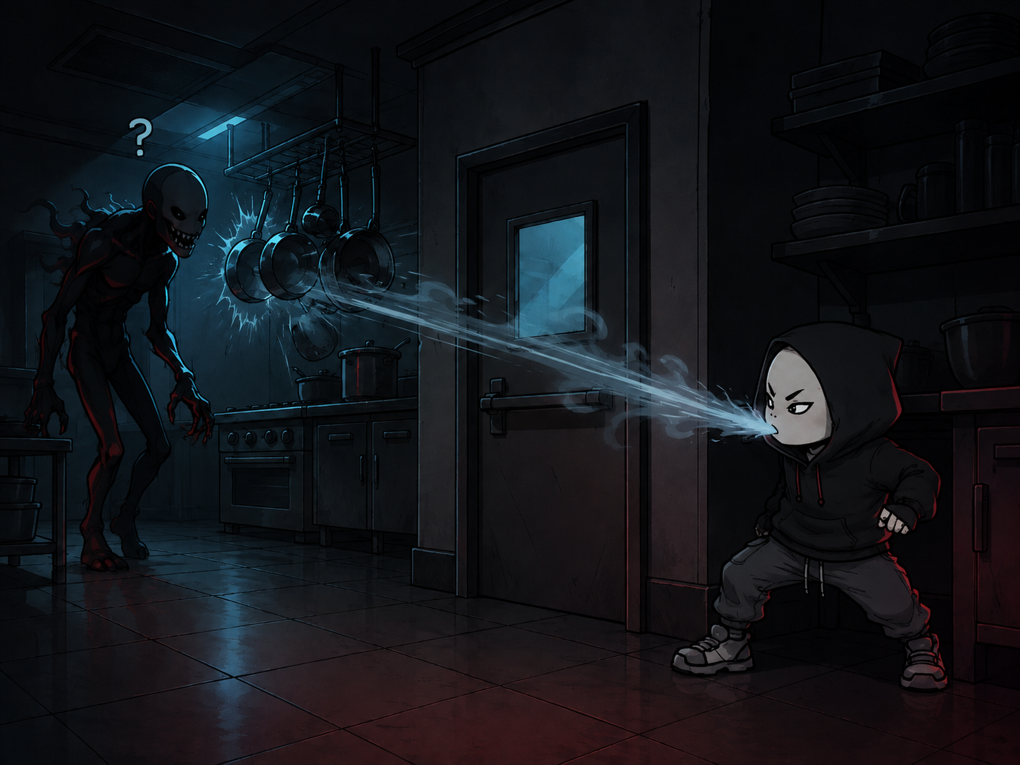

Slide 15
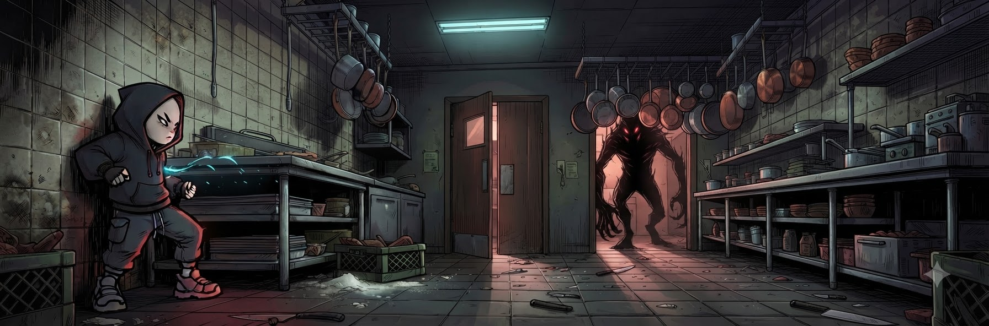
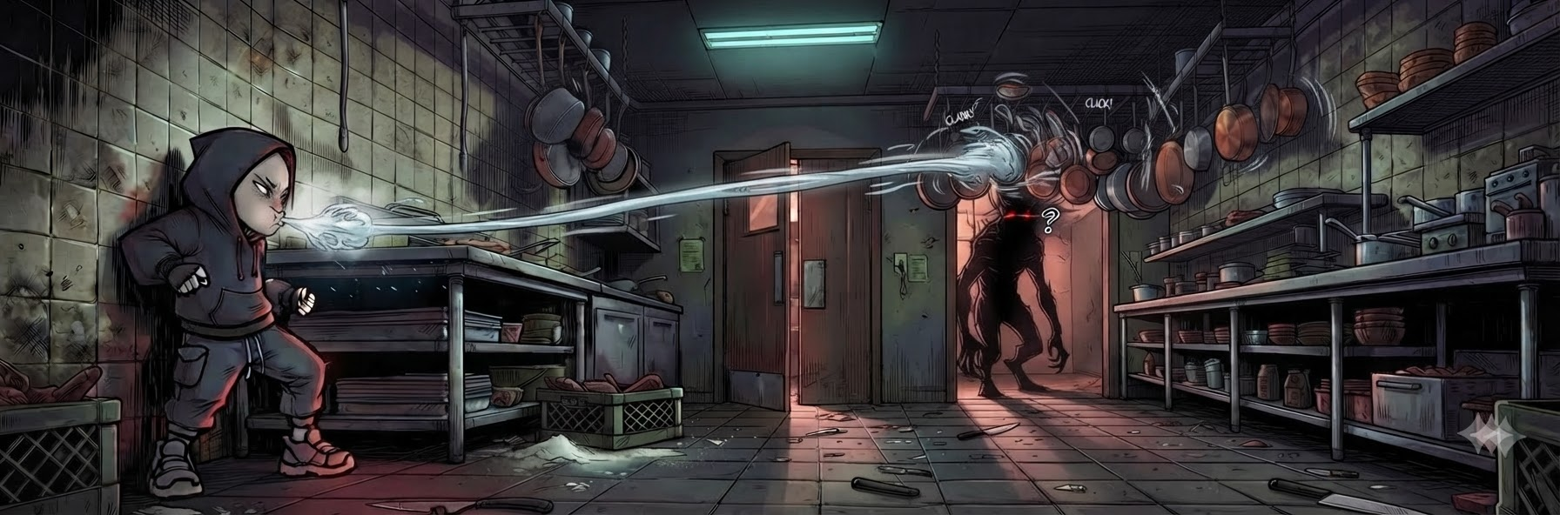
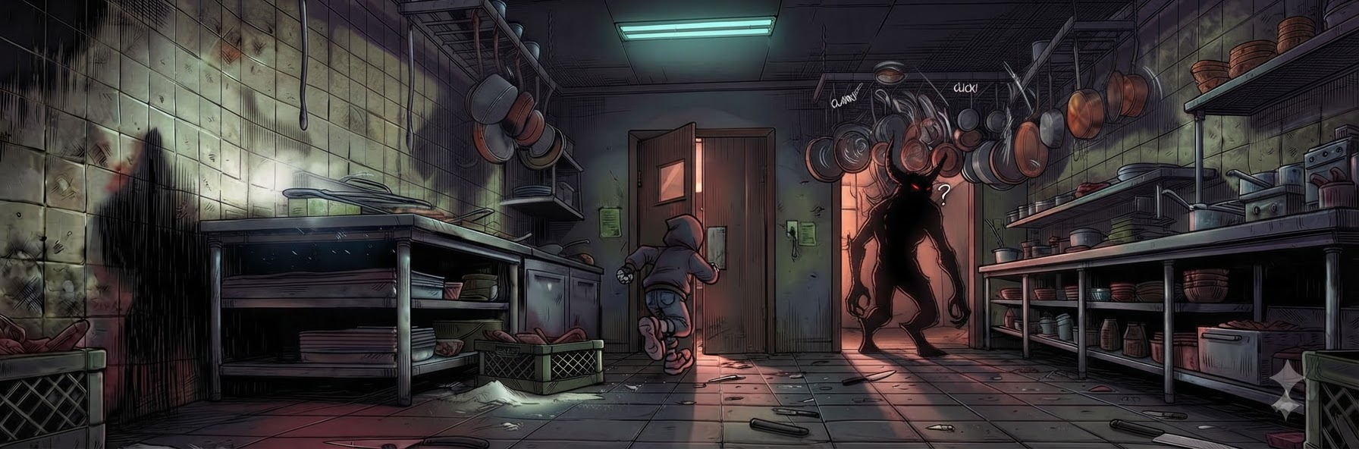
08 환경 연출
강한 날숨으로 오브젝트를 움직여서 소리를 발생시킴
적의 시선을 끔
적의 시선을 피해 이동

Slide 16
08 환경 연출

